Slide 1

Doc. MUDr. Tomáš Grus, PhD
II. Chirurgická klinika
VFN Praha
Zimní semestr
20. listopadu 2020

Slide 2
Ošetřovatelský proces u pacienta po totální laryngektomii

Slide 3
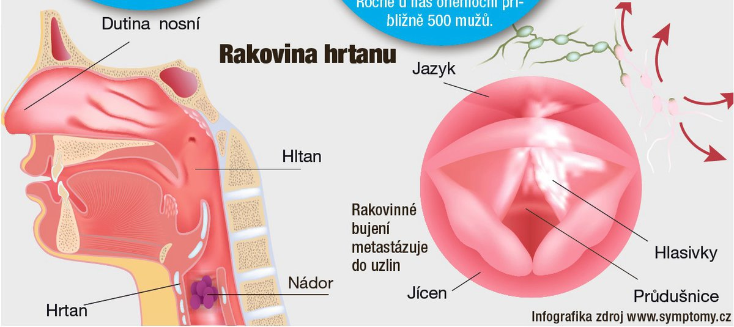
Karcinom hrtanu
V ČR - incidence nádorů hrtanu 4/100 000 obyvatel
převaha mužů nad ženami - 5:1
Etiologie:
  kouření
  popíjení tvrdého alkoholu
  chronický zánět hrtanu
  gastroezofageální reflux
  lidský papilomavirus (HPV)
  vzácněji nitráty, dřevěný prach, azbest
je nejčastějším zhoubným onemocněním v ORL u nás
jedinou možností definitivní léčby pokročilých karcinomů hrtanu je většinou totální laryngektomie - pacientovi zcela změní praktický i sociální život.

Slide 4
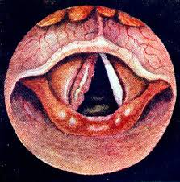
Nádory hrtanu
rozlišujeme podle lokalizace na
  Glotické
  Subglotické
  Supraglotické
Mezi hlavní příznaky řadíme:
  bolesti v krku (chrapot trvající déle než 3 týdny)
  dechové obtíže
  dysfagie (zhoršené polykání)
  odynofagie (bolestivé polykání)
  dráždivý kašel
  dušnost a hemoptýza - pokročilé stadium onemocnění

Slide 5
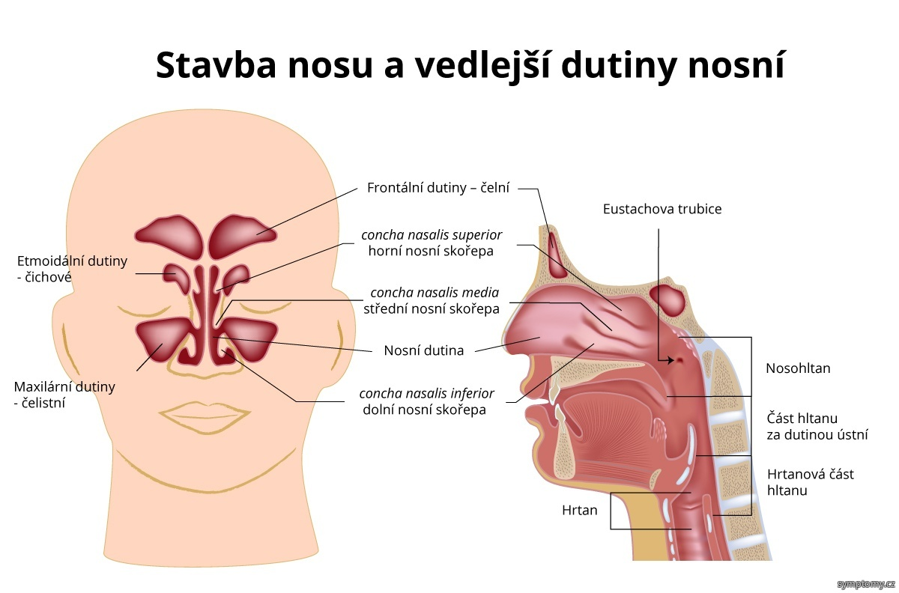
Anatomie
Hrtan je součástí dýchacích cest, které podle místa, kde se kříží s trávicí trubicí dělíme na horní cesty dýchací a dolní cesty dýchací.
Horní cesty dýchací
Nosní dutina - začíná nosními dírkami a ústí choanami do nosohltanu.
Na boční vnitřní stranu jsou napojeny tři nosní skořepy. Je rozdělena nosní přepážkou na dvě části, které mohou být asymetrické. Dutina je vystlána sliznicí krytou řasinkovým epitelem, obsahující hlenové žlázky.
Nosní dutina má důležitou funkci, která spočívá v tom, že se v ní vzduch ohřívá, zvlhčuje a zbavuje prachu, který se zachycuje na řasinkovým epitelu. Do nosní dutiny ústí vedlejší dutiny nosní.
Hltan - má tvar trubice, je dlouhý 11-12cm. Je křižovatkou polykacích a dýchacích cest.
Dělí se:
  Epipharynx (nosohltan) - tvoří horní část hltanu. Po obou stranách se nacházejí valy, kam ústí eustachova trubice, která spojuje nosohltan se středním uchem.
  Mesopharynx (střední část hltanu) je od úst oddělen měkkým patrem, levým a pravým patrovým obloukem.
  Hypopharynx (dolní část hltanu) již náleží k polykacím cestám.

Slide 6
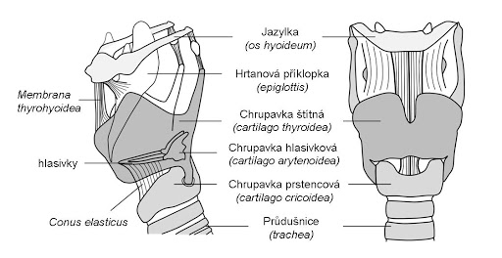
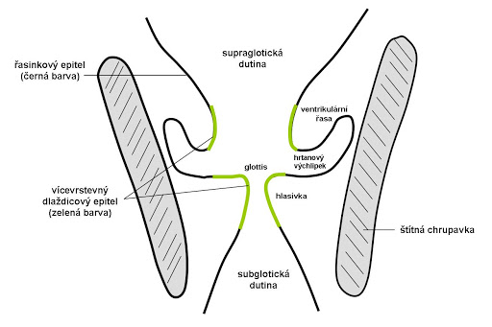
Hrtan
je nepárový orgán, který se nachází mezi hltanem a tracheou, na přední straně krku, ve výši závislé na věku a pohlaví. Kostra hrtanu je tvořena chrupavkami, které jsou pohyblivě spojeny klouby, svaly a vazy. Chrupavky hrtanu jsou párové a nepárové.
Nepárové chrupavky
  Chrupavka štítná (cartilago thyreoidea) – největší
  Pod ní je chrupavka prstencová(cartilago cricoridea) - na jejíž zadní stěnu nasedají dvě trojboké chrupavky hlasivkové.
  Od chrupavky štítné k předním hrotům hlasivkových chrupavek jsou napjaty dva páry hlasivkových vazů, tvořící hlasivkovou štěrbinu.
  Nad chrupavkami hlasivkovými je chrupavčitá příklopka hrtanová (epiglotis), která se při polykání sklání nad vchodem do hrtanu.
Hrtan je vystlán sliznicí, kterou tvoří víceřadý řasinkový epitel.
Hlasové vazy a přední strana příklopky hrtanové je pokryta vrstevnatým dlaždicovým epitelem.
Nitro hrtanu má na frontálním řezu tvar přesýpacích hodin.
Střed tvoří hlasivkové vazy – glotis, prostor nad hlasivkami se nazývá supraglotis a pod hlasivkami subglotis.
  •Glotis je ohraničena párem hlasivek, které mají v předních dvou třetinách ligamentózní a v zadní třetině chrupavčitý podklad. Vpředu se sbližují hlasivky v přední komisuře, vzadu je prostornější zadní komisura.
  •Supraglotis je ohraničena hrtanovým vchodem, jehož zevní obvod tvoří epiglotis a aryepiglotické řasy. Nad hlasivkami jsou souměrné vestibulární řasy hrtanové ventrikuly
  •Subglotis volně navazuje na průdušnici, zevně je ohraničena conus elasticus, je to membrána, která se táhne od hlasivek k chrupavce prstencové.

Slide 7
Svalový a vazivový aparát hrtanu
Zevní svalovina má větší význam při polykání než při fonaci, vnitřní svalovina má funkci opačnou.
Pro tvorbu hlasu a dýchání jsou důležité vnitřní svaly hrtanu.
Svaly hrtanu se dělí na rozvěrače, svěrače a napínače štěrbiny hrtanové.
Vazy hrtanu a vazivové blány se dělí na vnitřní a zevní.
  Zevní mají význam při fixaci hrtanu k okolí. Nejdůležitější jsou thyreoidní membrána, cricotyreoidní membrána a cricotracheální ligamentum.
  Vnitřní vazy spojují vzájemně chrupavky hrtanu.
Cévní zásobení hrtanu
  Cévní zásobení hrtanu je z povodí arteria carotis externa cestou arteria thyreoidea superior a stejnojmennou žilou se vrací krev do véna jugularis interna.
Mízní systém hrtanu
  Mízní odtok z glotis a supraglotis směřuje do uzlin karotického trigona, ze subglotis do uzlin tracheálních.
  Bohatě členěné mízní kapiláry, které se nachází pod a nad hlasivkami jsou propojeny s druhostrannými, což se může projevit šířením zánětu a hlavně rakoviny těchto krajin.
  Hlasivky jsou mízními kapilárami vybaveny chudě, stranové propojení chybí, proto rakovina odtud metastazuje vzácně.
Inervace hrtanu
  senzitivní i motorická pochází z n. X.
  Všechny svaly, které se nachází uvnitř hrtanu jsou inervovány z n. recurrens.
  Senzitivní inervace je po hranu hlasivky zajišťována z n. laryngeus cranialis, od hrany níže pak z n. laryngeus recurrens.
  Nervovým drážděním hrtanu je vyvolán kašlací reflex, který přispívá k očistě hrtanu, ale i dalších oddílů dýchacích cest.

Slide 8
Funkce hrtanu
Funkcí hrtanu je tvorba hlasu.
Na vznik hlasu je potřeba správná produkce vzduchu, tvorba a resonance zvuku a správná artikulace
  Produkce vzduchu – adekvátní množství vzduchu přichází z plic a překoná prostor uzavřené hlasové štěrbiny a hlasivky se pak nastaví a přizpůsobí výšce tónu změnou svojí polohy napětí
  Tvorba zvuku – vibrace hlasivek se opakuje 200-400/s. Rychlé otevírání a zavírání způsobuje samotný vznik zvuku, proto jakékoliv poškození jako zánět, nádorové léze ovlivňují kvalitu a produkci zvuku
  Artikulace zvuku – konečná podoba zvuku se tvoří v resonančních prostorech, tím jak vzduch postupuje směrem ven z úst. Ovlivňuje ho přestup přes dutinu ústní, jazyk, měkké patro, tvrdé patro, tváře, rty, zuby, přes nosní dutinu a vedlejší nosní dutiny. V dutině ústní se tvoří řeč.

Slide 9
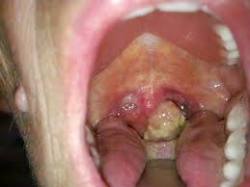
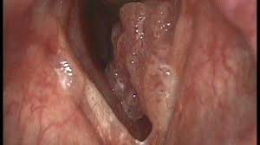
Karcinom hrtanu
nádorová infiltrace, která může být ohraničená, květákovitě uspořádaná rostoucí do lumen hrtanu – forma exofitická
nádor, který má infiltrační růst do hloubky je forma endofytická
karcinomy se vyskytují ve třech základních formách – glotické, subglotické a supraglotické. Liší se symptomy, chováním i prognózou
  Glotická forma - se projevuje časně chrapotem, což umožňuje stanovit diagnózu včas. Vzhledem k cévnímu a lymfatickému zásobení metastazují karcinomy glotis do spádových uzlin až v pozdním stadiu
  Supraglotické formy - se neprojevují časně chrapotem, naopak chrapot u této formy karcinomu bývá příznakem pokročilého onemocnění. Metastazování do spádových uzlin bývá včasné, protože tato oblast je cévněi lymfaticky dobře zásobena
  Subglotická forma- tato lokalizace karcinomu je nejméněčastá. Zpravidla roste exofyticky a šíří se kraniálně na hlasivky
Karcinom hrtanu může metastazovat do spádových krčních uzlin. Můžou se objevit i metastázy vzdálené zejména v plicích a játrech

Slide 10
Klasifikace a výskyt
Stadium onemocnění je nejdůležitějším faktorem pro předpověď přežití nemocného.
Základem je mezinárodní klasifikace TNM (nádor – uzlina – metastáza)
  Stadium I. a II. onemocnění je relativně malý nádor bez postižení uzlin.
  Stadium III. a IV. představuje velký nádor, který se šíří do okolí a oblastních lymfatických uzlin.
Karcinom hrtanu se vyskytuje v různých zemí světa.
V České republice se incidence nádoru pohybuje asi 4/100 000 obyvatel s převahou mužů nad ženami asi 5:1. Počet žen však ve statistikách vzrůstá, což se uvádí do souvislosti s tím, že ženy v dnešní době více kouří než tomu bylo dříve.
Celkový výskyt rakoviny hrtanu v závislosti na věku v naší republice stoupá od 50. roku s maximem výskytu kolem 60 roku.
Etiologické faktory
Karcinom hrtanu je dáván do souvislosti s:
  kouřením - je nejvýznamnější etiologický faktor - 94% nemocných jsou kuřáci - rozhodující doba kouření, zejména přesáhne-li 20 cigaret denně po dobu 20 let
  popíjením většího množství tvrdého alkoholu
  chronický zánět hrtanu
  gastrooesophageální reflux
  Lidský papilomavirus - HP

Slide 11
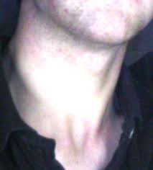
Klinický obraz
Příznaky vyplývají z umístění a rozsahu nádoru.
mezi první příznaky patří chrapot, který může být různé intenzity, od lehkého zastření až po úplnou ztrátu hlasu. Každý chrapot, který i přes léčbu trvá déle než 2-3 týdny, by měl být vyšetřen otorhinolaryngologem
bolesti v krku, zpravidla jednostranné, vystřelující do ucha,
dechové potíže
dysfágie (zhoršené polykání)
odynofágie(polykání, které je doprovázeno bolestí)
dráždivý kašel
Dušnost a hemoptýza jsou příznakem pokročilého nádoru.
Alarmujícím příznakem může být zduření na krku, které se může objevit u pokročilého stadia onemocnění

Slide 12
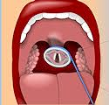
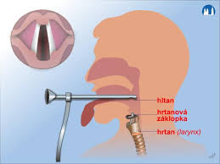
Diagnostika
odběr anamnézy
nepřímá laryngoskopie - vyšetření, při kterém vyšetřujeme nitro hrtanu pomocí malého kulatého zrcátka, které je po vyplazení jazyka zavedeno k čípku patra, kde je otočeno kaudálním směrem. Při vyšetření nemocný pravidelně dýchá a střídavě říká: ,,éé“ nebo ,,íí“
optická laryngoskopie - vyšetření nepřímé, ale hlasivky pozorujeme optikou ve zvětšení a snáze tak poznáme možné omezení pohyblivosti hlasivek, malou lézi na hlasivce či sliznici hrtanu
přímá laryngoskopie - v celkové anestézii, kdy se nemocnému do vchodu hrtanu zavádí speciální rigidní tubus. Pod kontrolou mikroskopu se odebere vzorek tkáněk histologickému vyšetření. Výhodou této metody je prostorové vidění a uvolnění obou rukou pro chirurgický úkon
vyšetření flexibilním laryngoskopem - flexibilní laryngoskop se zavádí nosem nebo ústy v místním znecitlivění. Obraz, který vidí lékař je zvětšený, je také možné provést probatorní excizi.
Při těchto vyšetřeních se odebírá vzorek tkáně na histologické vyšetření
Pro stanovení rozsahu onemocnění je dále prováděno:
  sonografické vyšetření krčních uzlin ke stanovení možného výskytu metastáz
  CT, popř. MR vyšetření hrtanu ukáže vztah nádoru k chrupavčitému skeletu hrtanu
  RTG plic a SONO břicha slouží k vyloučení vzdálených metastáz do plic a jater

Slide 13
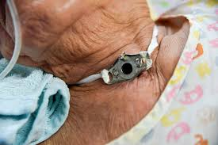
Léčba
nejdůležitější včasná diagnostika
rozhodující pro volbu je také klasifikace nádoru tj. velikost nádoru a postižení uzlin
Základní postupy léčby:
  •chirurgická léčba
  řídí se lokalizací, rozsahem nádoru a přítomností metastáz.
    Chordectomie - výkon při kterém se odstraňují hlasivky. Tento výkon se může provést pouze u malých nádorů, které se nacházejí právě na hlasivce. Provádí se z řezu na kůži krku otevřením hrtanu zevně pomocí malé kotoučové frézy, výkon je doprovázen zajištěním dýchacích cest tracheostomií, protože při každém zásahu v hrtanu hrozí otok, a tím by mohlo dojít k dušení pacienta.
    Parciální laryngektomie - částečné odstranění hrtanu postižené nádorem. Hrtan se odstraňuje ve vertikální nebo horizontální části, následuje rekonstrukce hrtanu, to proto, aby se pacient v budoucnosti obešel bez tracheotomie, a aby mohl jíst.
    Totální laryngektomie - operace, při které se odstraňuje celý hrtan, podle rozsahu je odstraněna i část hltanu. Pacientovi se během operace zavádí vyživovací sonda na dobu asi 14 dní, po zhojení se odstraňuje a pacient pak přijímá potravu i tekutiny ústy. Na závěr operace se zavádí kovová kanyla. Pacient má trvale tracheostoma, kterým dýchá. Je to výkon, při kterém se spolu s hrtanem odstraní i hlasivky, tím nemocný ztrácí možnost verbální komunikace, proto existují různé náhrady hlasu
  •aktinoterapie
  •kombinace chirurgické léčby a aktinoterapie - aktinoterapie je léčba ozařováním, tím dochází v buňce ke změnám a následuje jejich poškození nebo smrt. Ozařování v kombinaci s chirurgickou léčbou se používá předoperačně nebo pooperačně
  •kombinace chemoterapie a aktinoterapie, eventuálně chirurgie - Chemoterapie je podání chemických látek, které brzdí růst nádorových buněk, nebo tyto buňky ničí

Slide 14
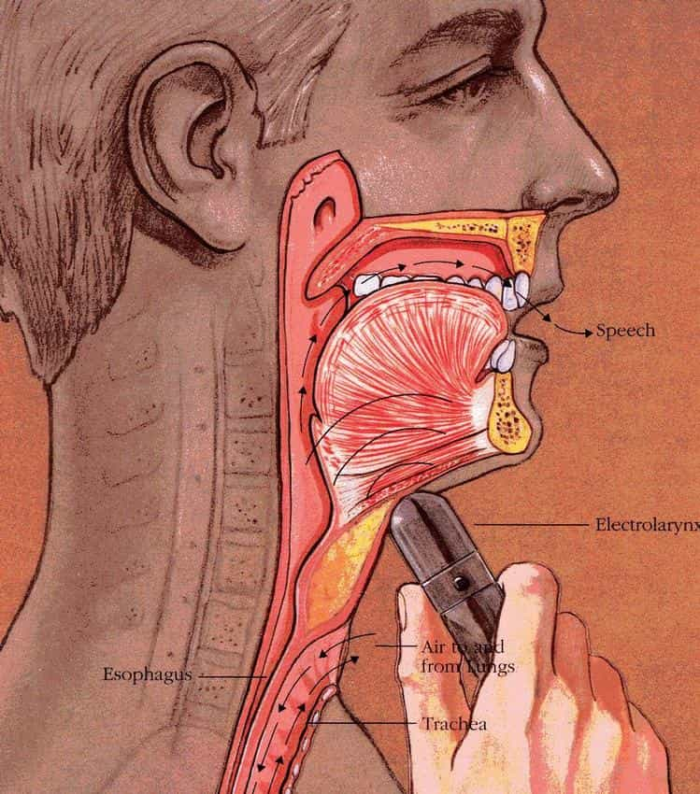
Rehabilitace hlasu - po totální laryngektomii
Jícnový hlas - vyučuje foniatr. Naučí pacienta naplnit jícen vzduchem a pak ho postupně uvolňovat říháním a současně při tom tvořit hlásky, slabiky a postupně celá slova a nakonec i celé věty. Bohužel se stává, že přes veškerou snahu jak lékaře, tak pacienta se tomuto hlasu nenaučí, proto existují ještě další náhrady hlasu
Elektrolarynx - je malý přístroj, který si pacient přikládá na krk, artikuluje a přístroj hovoří za pacienta, ale tento hlas je monotónní, nepřirozený, jako by mluvil robot. Nevýhodou je to, že pacient má pouze jednu ruku volnou
Hlasová protéza - chirurgický výkon, jehož principem je vytvoření umělého spojení mezi průdušnicí a jícnem a následné zavedení hlasové protézky.

Slide 15
Komplikace, prognóza
Časné komplikace po operaci patří:
  krvácení - pokud se vyskytne, je to indikace k revizi rány.
  zánět mediastina - léčba spočívá v podávání antibiotik a eventuelním drénováním mediastina
  zánět kůže v okolí stomie - přikládá se obvaz (např. hydroalginát se stříbrem, obvazy s aktivním uhlím)
Pozdní komplikace
  vznik hypopharyngokutální píštěle - řešení spočívá v plastice lalokem z musculus pectoralis major
Prognóza
Ovlivnění výsledku léčby je dáno rozsahem nádoru a výskytem metastáz. Časné zjištění nádoru může vést i k jeho vyléčení.
  U malých nádorů v oblasti hlasivek se udává přežití let u 80% nemocných
  Pokročilé nádory mají prognózu špatnou, 5leté přežití je 25 - 30 %

Slide 16
Ošetřovatelský proces
Fáze ošetřovatelského procesu:
Zhodnocení nemocného - probíhá na základě shromáždění a vytřídění informací, umožňuje sestře rozhodnout proč, kdy, jak a kdo může řešit problém
Stanovení ošetřovatelské diagnózy - ošetřovatelskou diagnózu stanoví sestra na základě získaných dat. Ošetřovatelská diagnóza znamená verbalizaci pacientových potřeb., které může ovlivnit správně zvolená ošetřovatelská péče
Plánování ošetřovatelské péče - systematická metoda řešení problémů nemocných. V ošetřovatelském plánu na základě ošetřovatelských diagnóz stanovíme cíle péče, způsoby jakými budeme individuální problémy pacienta řešit a pořadí v jakém budeme postupovat
Provedení navržených opatření - propojuje všechny fáze ošetřovatelského procesu v jeden dynamický celek. Realizace činnosti sester zaměřená k dosažení naplánovaných cílů. Sestra maximálně využívá spolupráce a schopností pacienta
Hodnocení efektu ošetřovatelské péče - je důležité proto, že pomáhá zjistit účinnost nebo neúčinnost ošetřovatelské péče tím, že analyzuje vliv různých ošetřovatelských zákroků na dosažení stanovených cílů

Slide 17
Koncepční model Gordonové
Základní strukturu modelu tvoří 12 oblastí, z nichž každá představuje funkční nebo dysfunkční součást zdraví člověka, podle nich sestra získává potřebné informace:
Vnímání zdraví
Výživa a metabolismus
Vylučování
Aktivita – cvičení
Spánek a odpočinek
Vnímání a poznávání
Sebepojetí a sebeúcta
Role – mezilidské vztahy
Sexualita
Stres
Víra – životní hodnoty
Jiné

Slide 18
Základní screeningové fyzikální vyšetření sestrou
Celkový vzhled, úprava, hygiena: muž střední postavy, hnědé krátce střižené, prořídlé vlasy, nehty na rukou ostříhané, má na sobě pyžamo, které si přinesl z domova a ústavní župan
Dutina ústní: ústní sliznice je růžové barvy, vlhká, jazyk bez povlaků
Nos: nosní křídla volná, bez známek sekrece
Zuby: je po sanaci horního chrupu – má úplnou zubní protézu, kterou používá minimálně, dolní chrup – chybí stoličky
Uši: stejný úhel posazení, šepot i hlasité mluvení slyší dobře
Zrak: vidí hůře na čtení, ale brýle nemá, neslzí
Dýchání: dýchá pravidelně 18/min
Krevní tlak a puls: TK 150/90, P 75 ́
Rozsah pohybu kloubů: všechny klouby jsou schopny maximálního pohybu
Svalová tuhost/pevnost: svaly jsou normálního svalového tonu
Kůže, barva, kožní léze: 39 kůže bez ikteru, cyanózy, teplá suchá, bez známek edému na levém předloktí je jizva po odřenině
Chůze: sám bez pomoci
Držení těla: vzpřímené, nenaklání se
Intravenózní kanyly: nemá Vývody, cévky nemá
Odsávání:neodsáván
Hmotnost:70 kg Výška:170 cm Tělesná teplota: 36,8°C
Orientace: orientován místem, časem, prostorem, osobou otázky i myšlenky chápe dobře
Řeč a způsob vyjadřování: chrapot, artikuluje, používá hodně gest
Oční kontakt: oční kontakt udržuje
Rozsah pozornosti: po celou dobu rozhovoru udrží pozornost
Nervozita /rozrušení/lehká nervozita /strach z operačního výkonu/
Pasivita:není pasivní, je velmi komunikativní

Slide 19
Edukační plán nemocného
Obsah edukačního plánu nácvik ošetřování tracheostomatu
nácvik výměny tracheostomické kanyly
nácvik péče o kanylu v domácím prostředí
poučení o nutnosti zvlhčování vzduchu
poučení o péči o dýchací cesty
seznámení s pomůckami pro laryngektomované
poučení o komplikacích
poučení o změně životního stylu

Slide 20
Děkuji za pozornost
Zimní semestr
20. listopadu 2020

